Slide 1

Досуговый клуб
«РЕТРО-TIME»
Практика активного долголетия для лиц пожилого возраста и инвалидов
ГБУ СО «Сызранский пансионат для инвалидов»
(психоневрологический интернат)

Slide 2

«Старость не может быть счастьем. Старость может быть лишь покоем или бедой. Покоем она становится тогда, когда ее уважают. Бедой ее делают забвение и одиночество»
Василий Александрович Сухомлинский
Существует только один способ не превратить старость в пародию на прожитую жизнь, а именно — продолжать преследовать цели, которые придают смысл существованию: преданность людям, группам или делу, общественной, политической, интеллектуальной или творческой работе.
Джефферсон Дэвис

Slide 3
МЕСТО ВНЕДРЕНИЯ ПРАКТИКИ
Государственное бюджетное учреждение Самарской области «Сызранский пансионат для инвалидов» (психоневрологический интернат)
(Сызранское отделение №2)
ЦЕЛЕВАЯ АУДИТОРИЯ:
Целевой аудиторией для реализации работы Клуба являются все желающие из числа проживающих в Учреждении в не зависимости от интеллектуальных возможностей и физических ограничений:
граждане пожилого возраста старше 50 лет;
инвалиды от 29 лет и старше.

Slide 4
ЭТАПЫ ВНЕДРЕНИЯ ПРАКТИКИ
Внедрение практики проходит в три этапа:
1. Подготовительный, включающий в себя
- оборудование помещения в соответствующей тематике,
набор и подготовка команды ответственных из числа подопечных Учреждения (инвалидов от 29 лет), которые будут оказывать содействие в организации работы Клуба, проведении мероприятий, в соответствии с запросами участников, мониторинге результатов (тест «индекс жизненной удовлетворенности (ИЖУ), адаптация Н. В. Паниной. Опросник общего психологического состояния человека»).

Slide 5
2. Основной, включающий в себя:
- разработку плана тематических мероприятий.
- проведение досуговых мероприятий в соответствии с планом программы среди получателей социальных услуг старшего поколения и инвалидов.
3. Заключительный. Рефлексия, включает в себя:
оценку эффективности полученных результатов.
ОСОБЕННОСТИ ВНЕДРЕНИЯ ПРАКТИКИ
Чтобы внедрить практику в другом регионе необходимо:
Присоединиться к данной практике,
Создать аналог.

Slide 6
ОПИСАНИЕ
Организация активного, доступного досуга для лиц пожилого возраста и инвалидов является одной из важных задач в учреждениях стационарного социального обслуживания (пансионатах). И если для молодых подопечных досуг может иметь массу разнообразных направлений, то иначе обстоит дело с категорией пожилых людей. Именно досуг для граждан пожилого возраста в пансионатах имеет огромное значение. В силу возраста, здоровья и других факторов, для подопечных пожилого возраста требуются новые подходы для создания комфортных условий организации дневной занятости.

Slide 7
Проанализировав данную ситуацию, было замечено, что часто проживающие преклонного возраста ностальгируют по времени своей молодости, вспоминают яркие события прожитых лет, какие были фильмы, газеты, какую слушали музыку и т.д. Учитывая эти потребности и актуальный запрос, на базе государственного бюджетного учреждения Самарской области «Сызранский пансионат для инвалидов» (Сызранское отделение №2) (далее - Учреждение) было решено организовать досуговый ретро клуб «РЕТРО-TIME» (далее - Клуб).

Slide 8
ОСНОВНАЯ ИДЕЯ КЛУБА состоит в том, что работа с его посетителями строится на основе использования пожилыми людьми собственных ресурсов, основанных на воспоминании и прошлом опыте и не по строго сформированному плану, а в соответствии с предпочтениями и запросами самих участников Клуба.
ГЛАВНАЯ ОСОБЕННОСТЬ И НОВИЗНА заключается в том, что на базе учреждения, для максимального достижения результата организована комната, интерьер которой оформлен в ретро стиле, что несомненно способствует созданию необходимого настроения и должной атмосферы.
ПЕРИОДИЧНОСТЬ ПРОВЕДЕНИЯ ЗАНЯТИЙ В КЛУБЕ
1 раз в неделю по пятницам

Slide 9
ВАЖНЫЙ АСПЕКТ РАБОТЫ КЛУБА – тесное взаимодействие между подопечными пожилого возраста и молодыми инвалидами из числа подопечных учреждения, основанное на доверительном сотрудничестве и приобщении к активному образу жизни каждой категории лиц. Где одни становятся активными членами клуба, посещая его мероприятия, другие могут проявить свои организаторские способности, проявляя себя в роли помощников организатора мероприятий в клубе.

Slide 10
ПРЕИМУЩЕСТВА ПРАКТИКИ:
Доступность для любого проживающего пансионата, невзирая на умственные и физические возможности. (возможность привлечения маломобильных подопечных, путем составления хода мероприятия в доступной форме).
Возможность организации мероприятий с учетом интересов и запросов его участников.
Проведение мероприятий с погружением в атмосферу прошлых лет, за счет соответствующего оформления комнаты.

Slide 11
ЦЕЛЬ
Повышение качества жизни пожилых людей и инвалидов, проживающих в учреждении через организацию досугового клуба «РЕТРО-TIME»; вовлечение в активную творческую и социокультурную деятельность посредствам проведения занятий в Клубе в соответствии с запросами его участников.

Slide 12
ЗАДАЧИ:
1. Планирование работы Клуба с учетом интересов и запросов участников.
2. Организация встреч, занятий в Клубе, тематических вечеров, общения на интересующие темы и т.д.
3. Формирование устойчивого интереса у пожилых людей и инвалидов к самореализации в любой сфере деятельности.
4. Пробуждение и активизация интереса у пожилых людей и инвалидов к активной социокультурной жизни в Учреждении.

Slide 13
ОСНОВНЫЕ ЭТАПЫ СОЗДАНИЯ ДОСУГОВОГО КЛУБА «РЕТРО- TIME»
1. Определение и выбор места расположения Клуба.
2. Создание интерьера, соответствующее тематике.
Для этого мы разрисовали стены помещения под старинный кирпич, а дорисовав старинный уличный фонарь и часы, наш клуб преобразился еще более. Благодаря усилиям неравнодушных сотрудников, нами были собраны предметы интерьера (старинные часы, виниловые пластинки, телефон, фотоаппарат и даже старинный, но отлично работающий видеопроектор, оказавшийся настоящей изюминкой и находкой нашего клуба; старые значки и медали, а так же денежные купюры, которые мы оформили в виде картин ,так же добавили лоска интерьеру помещения).

Slide 14
3. Методическая работа, включающая в себя сбор информации об интересах и запросах участников Клуба и продумывание формы проведения занятий в соответствии с запросами участников.
4. Разработка плана выбранного мероприятия, подборка необходимого реквизита, оборудования.
5. Распределение ролей между основными участниками процесса, выступающими в качестве помощников по организации выбранного тематического занятия.

Slide 15
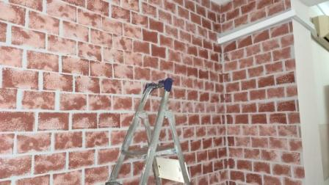
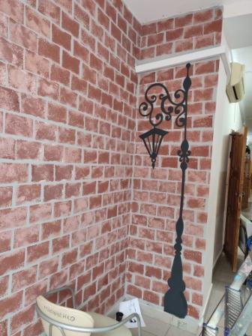
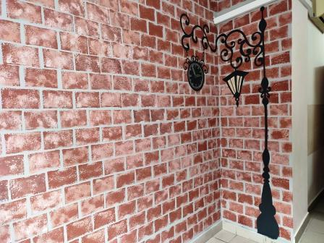
ЭТАП ОФОРМЛЕНИЯ ИНТЕРЬЕРА
ДОСУГОВОГО КЛУБА «РЕТРО-TIME»

Slide 16
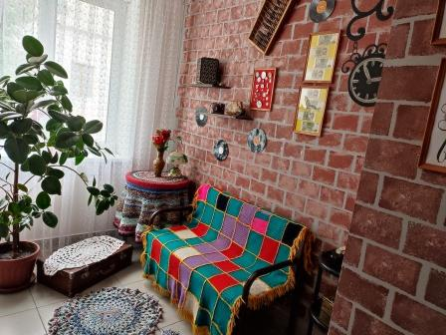
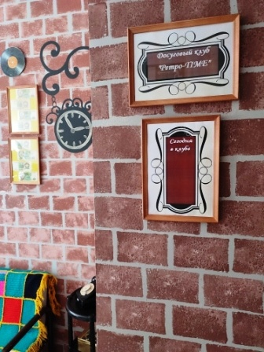

Slide 17
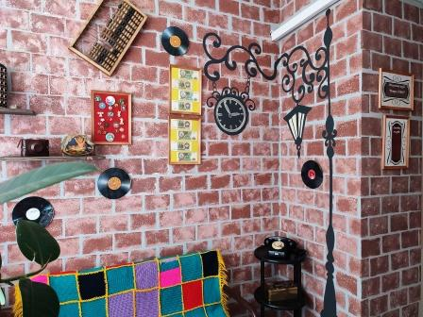
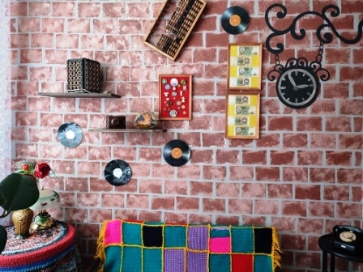

Slide 18
ОСНОВНЫЕ ПРИНЦИПЫ РАБОТЫ КЛУБА
1 Доступность - досуг строиться в соответствии с возможностями здоровья каждого получателя социальных услуг.
2. Равенство - работа в Клубе строиться с обеспечением равных возможностей всех его участников.
3. Уважение достоинства личности и интересов каждого участника Клуба.

Slide 19
ОСНОВНЫЕ НАПРАВЛЕНИЯ ДЕЯТЕЛЬНОСТИ КЛУБА:
1. Проведение культурно-досуговых мероприятий, направленных на повышение эмоционального фона пожилых людей и инвалидов в соответствии с их запросами.
2. Поддержание стремления к полноценной, активной жизни.
3. Установление дружеских контактов между участниками Клуба.

Slide 20
ОСНОВНЫЕ ФОРМЫ ДЕЯТЕЛЬНОСТИ КЛУБА:
Для реализации целей Клуба могут использоваться следующие формы работы:
- Музыкальные и фольклорные встречи.
- Тематические вечера.
- Фотосессии и фотовыставки.
- Свободные дискуссии на интересующие темы.
- Мастер-классы членов Клуба и специально приглашенных гостей (общественные волонтеры, интересные творческие люди).
- Просмотр и обсуждение фильмов, телепередач.

Slide 21
ОЖИДАЕМЫЕ РЕЗУЛЬТАТЫ:
1. Продуктивно организованная дневная занятость и отдых лиц пожилого возраста и инвалидов в независимости от их интеллектуальных способностей и физических ограничений.
2. Появление решительности, целеустремленности в достижении жизненных целей.
3. Повышение показателя согласованности между поставленными и достигнутыми целями.
4. Повышение самооценки, положительной оценки собственных качеств и поступков.
5. Улучшение общего психо-эмоционального настроя.

Slide 22
ЗАКЛЮЧЕНИЕ
Сейчас деятельность досугового клуба набирает все большие обороты. Лица пожилого возраста все больше и активней принимают участие в его деятельности, привнося свои идеи.
В Клубе состоялось уже много интересных занятий и вечеров, яркими из которых является просмотр немого кино и мультфильмов через видеопроектор, персональные фото-путешествия «Гляжусь в себя- ту прежнюю…», музыкальные и фольклорные вечера, тематические вечера «Людмила Сенчина- золушка Советского Союза», «Вспоминаем Людмилу Гурченко» , «Муслим Магомаев- золотой голос Советскгого союза» ,

Slide 23
а также душевные чаепития и просто запоминающиеся фотосессии. И это еще не полный список, с каждой неделей он пополняется все больше и оставляет в памяти подопечных яркие красочные вспышки эмоционального вдохновения, такие важные для людей, которые остаются один на один со своим возрастом, одиночеством и мыслями. И так нуждающиеся в нашем внимании и заботе.

Slide 24
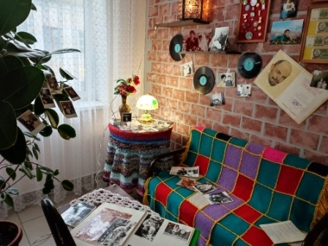

Slide 25
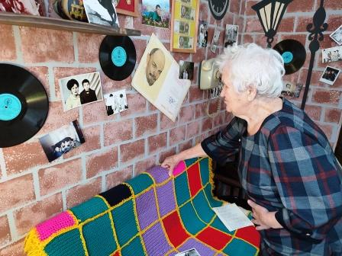
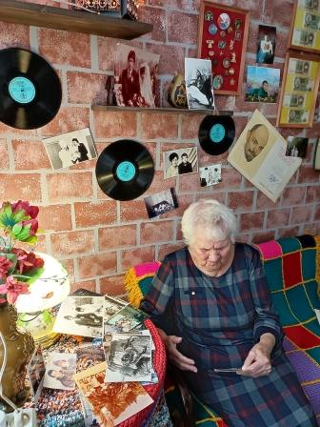

Slide 26
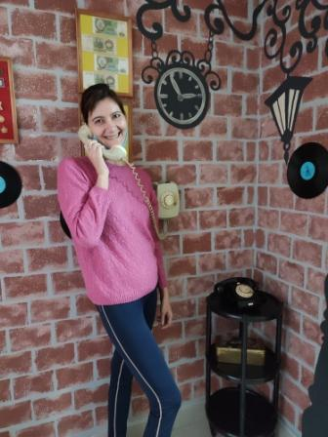
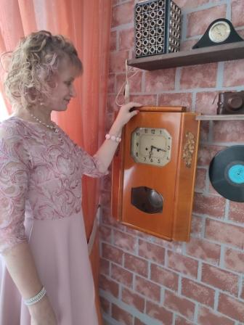

Slide 27

БЛАГОДАРИМ ЗА ВНИМАНИЕ!

